Slide 1
Modellierung und Generierung von Test-Daten für Datenbank-basierte Anwendungen

Slide 2
Motivation
Datenbank-Tests benötigen Test-Daten (DataSets)
Probleme bei der Modellierung der Daten
Extern
Intern
Beziehungen meist unübersichtlich

Slide 3
Was wünschen sich Tester?
IDE-Unterstützung
Übersichtliche Darstellung
Beziehungen übersichtlich modellieren
Generieren von (überschaubaren) Test-Daten

Slide 4
STU Table Builder DSL
Inspiriert von Spock
jobsTable.rows {
REF | title | description
SWD | "Software Developer" | "Creating software"
SWT | "Software Tester" | "Testing software"
TM | "Team Manager" | "Makes the world go round"
}
personsTable.rows {
REF | first_name | name
KAULBERSCH | "Dennis" | "Kaulbersch"
GUITTON | "Julien" | "Guitton"
BARANOWSKI | "Christian" | "Baranowski"
}

Slide 5
Features der DSL
IDE-Integration
Referenzen und Scopes
Komposition von DataSets
Automatische Typ-Konvertierungen
Unterstützung bei fehlerhaften Daten
JavaDoc

Slide 6
Realisierung der DSL
Interne Groovy-DSL
Verwendet Operator-Überladen
Wird passend zu einem Datenbank-Schema erzeugt
Wie nutzt man es?

Slide 7
Live Demo

Slide 8
Generieren von Test-Daten

Slide 9
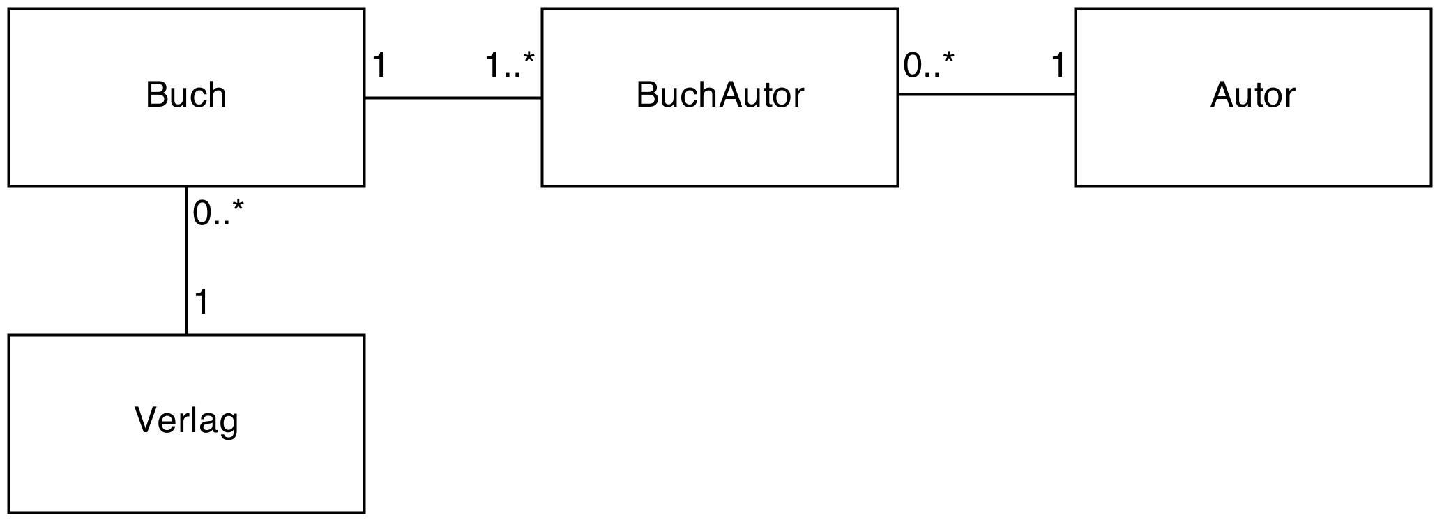
Einfaches Datenbank-Schema

Slide 10
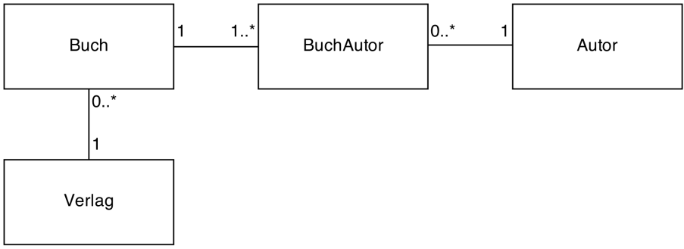
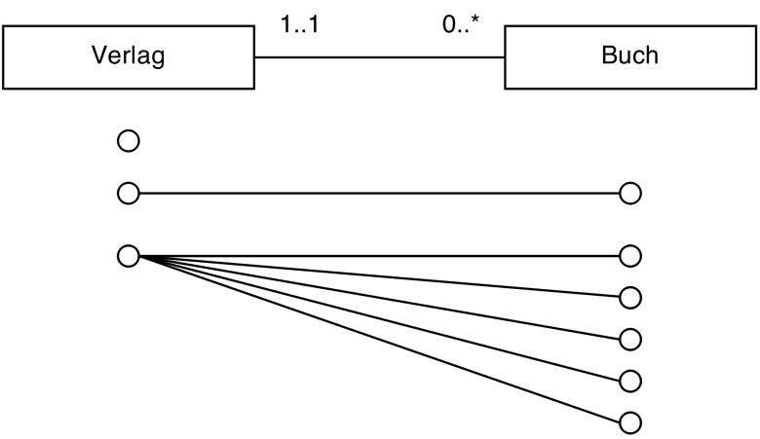
Kante Buch-Verlag
Autor
Buch | 6
BuchAutor
Verlag | 3

Slide 11
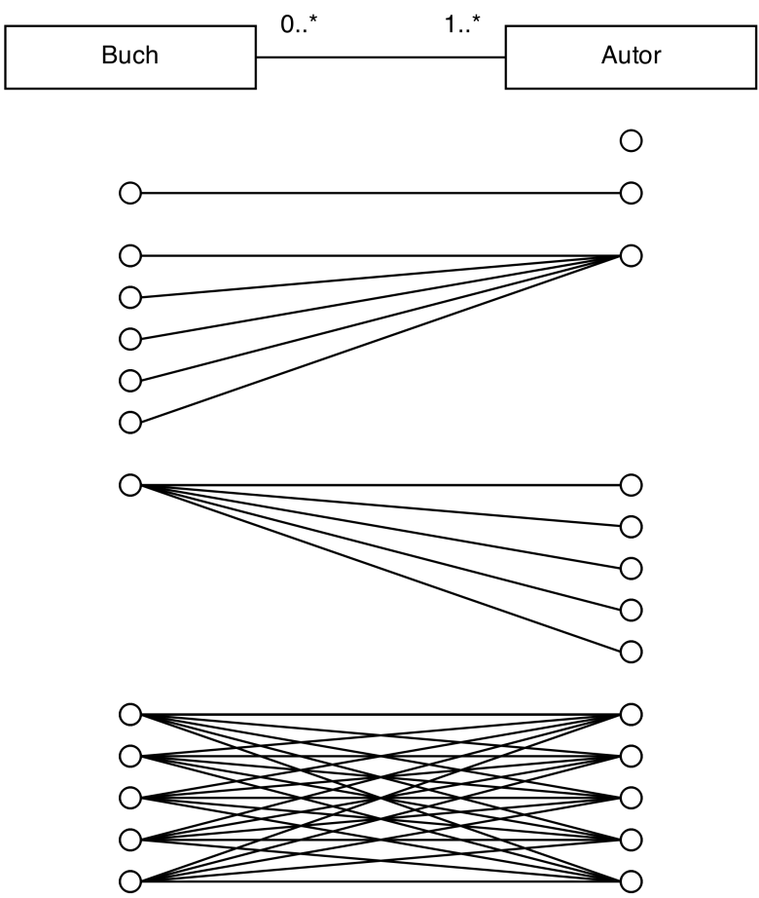
Assoziative Tabelle BuchAutor
Autor | 13
Buch | 12
BuchAutor | 36
Verlag | 3

Slide 12
Validierung des Ergebnisses

Slide 13
Live Demo

